Slide 1
Тема урока: Практическая работа №18. Система управления и оповещения РСЧС в Excel
1

Slide 2
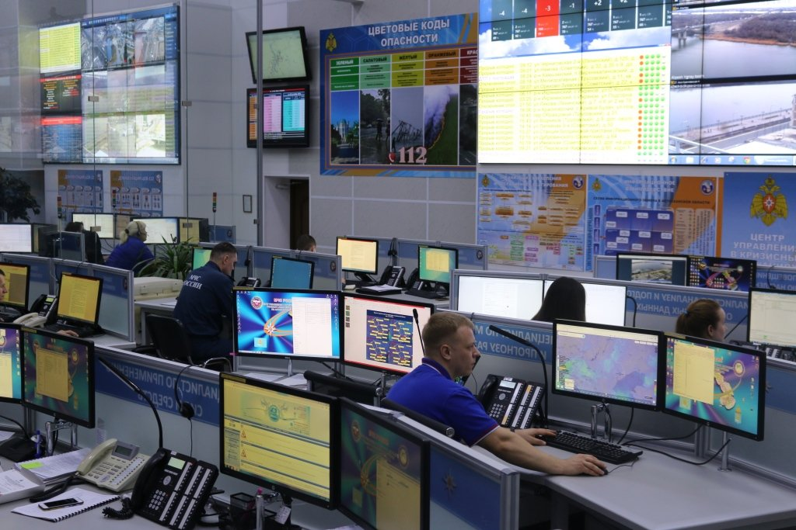
Информация и передача информации в чрезвычайных ситуациях
Система оповещения ГО и РСЧС – это организационно-техническое объединение сил, специализированных технических средств оповещения и системы связи, обеспечивающих передачу сигналов оповещения и информации о чрезвычайной ситуации.
2

Slide 3
Задачи системы оповещения:
Обеспечение своевременного доведения до органов управления ГОЧС и населения распоряжений о проведении мероприятий ГО и РСЧС.
Обеспечение своевременного доведения до органов управления ГОЧС, сил ГО и РСЧС и населения сигналов оповещения ГО и другой информации.
3

Slide 4
Cигналы оповещения ГО
«Воздушная тревога» («ВТ»);
«Отбой воздушной тревоги» («ОВТ»);
«Радиационная опасность» («РО»);
«Химическая тревога» («ХТ»).
4

Slide 5
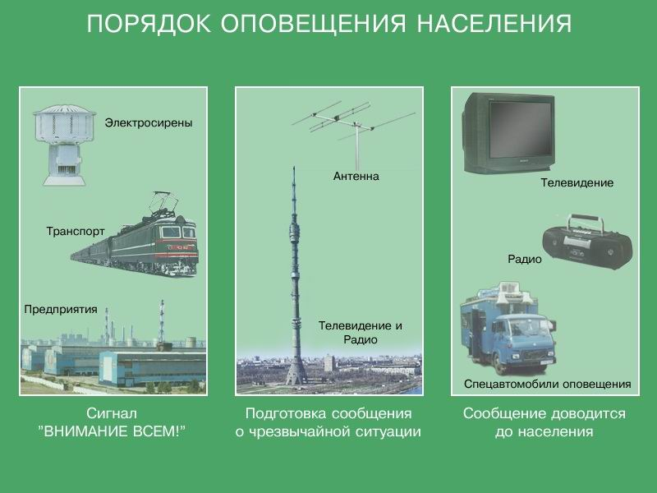
5

Slide 6
Система оповещения ГО и РСЧС –
это организационно-техническое объединение сил, специализированных технических средств оповещения и системы связи, обеспечивающих передачу сигналов оповещения и информации о чрезвычайной ситуации.
6

Slide 7
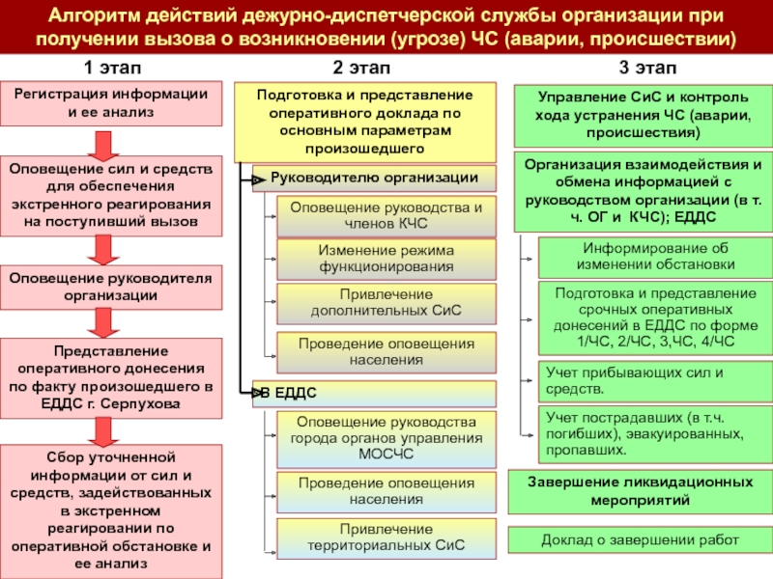
7

Slide 8
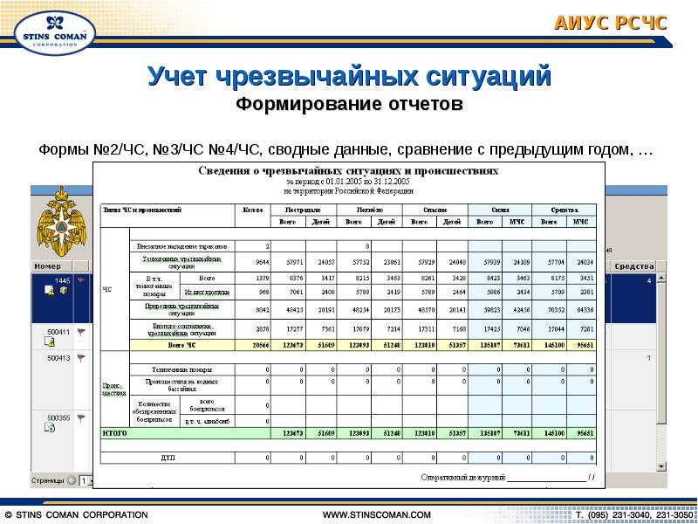
8

Slide 9
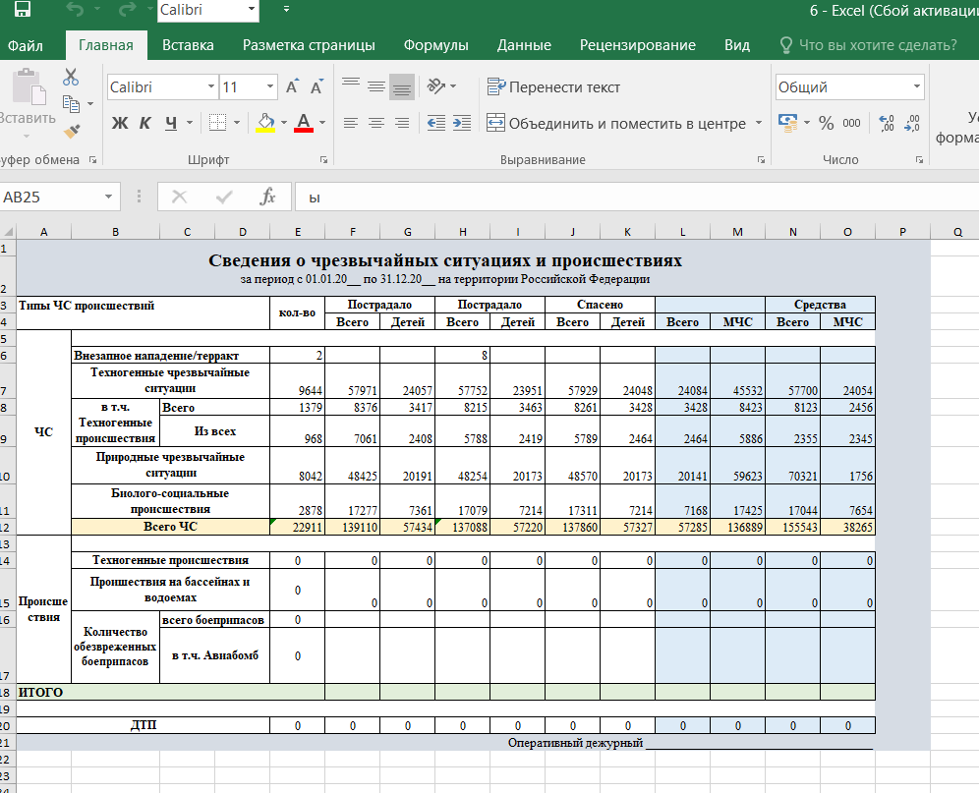
Таблица сведений о ЧС для выполнения задания
9

Slide 10
Домашнее задание:
Подготовить отчет по выполненной работе, сопровождая скриншотами и пояснениями. Ответе на контрольные вопросы. В конце работы напишите выводы, чему научились и что узнали для себя нового.
10

